Slide 1





Гарантийный фонд
Республики Татарстан
Образец текста
  Второй уровень
    Третий уровень
      Четвертый уровень
        Пятый уровень

Slide 2


Цели
- обеспечение доступа субъектов малого и среднего предпринимательства и самозанятых граждан к финансовым ресурсам;
- реализация государственных программ, содержащих мероприятия, направленные на развитие малого и среднего предпринимательства и самозанятых граждан.
Задачи
- предоставление поручительств по обязательствам субъектов малого и среднего предпринимательства, а также самозанятых граждан;
- поддержка экономической деятельности субъектов малого и среднего предпринимательства;
- развитие системы гарантий и поручительств по обязательствам субъектов малого и среднего предпринимательства и самозанятых граждан.
2

Slide 3

Проблемы предпринимателей:
Недостаточность залогового обеспечения;
Дисконт при оценке залогового имущества;
Затраты по кредиту на оформление обеспечения (оценка, страхование);
Высокая процентная ставка Банка при беззалоговом кредитовании.
Решение проблем предпринимателей. Преимущества работы с нами:
Возможность получения поручительства Фонда при недостаточном залоге;
Наше поручительство принимается банками в качестве обеспечения без дисконта 1:1;
Экономия в затратах по кредиту на оформление обеспечения (оценка, страхование);
Возможность получения поручительства Фонда с выгодной ставкой вознаграждения 0,5-1% годовых;
Минимальные сроки рассмотрения заявок.
3

Slide 4


Условия получения поручительства
Комиссионное вознаграждение 0,5-1% годовых
Сумма поручительства - до 70 млн руб.
Размер поручительства - до 50% от суммы кредита
Срок рассмотрения заявки - 1-3 дня
Шаги получения поручительства:
Заявка подается заемщиком в Банк-партнер;
При положительном решении Банка-партнера заявка передается в Фонд;
Анализ заявки Фондом;
При положительном решении Фонда о предоставлении поручительства, необходимо подписать трехсторонний договор поручительства между Фондом, Банком и заемщиком;
Получение в Банке кредита.
4

Slide 5

КЛЮЧЕВЫЕ ПОКАЗАТЕЛИ ФОНДА В 2022 ГОДУ
Предоставлено поручительств
668
За 2021
404
+65%
Объём выданных поручительств
3,7 млрд
За 2021
+102%
Объём привлечённых кредитов
1,8 млрд
За 2021
9,9 млрд
8,3 млрд
+20%
5

Slide 6

КЛЮЧЕВЫЕ ПОКАЗАТЕЛИ ФОНДА В 2023 ГОДУ (по состоянию на 21.03.2023 г.)
Предоставлено поручительств
153
Объём выданных поручительств
1,1 млрд
Объём привлечённых кредитов
2,8 млрд
6

Slide 7
ОТРАСЛЕВАЯ СТРУКТУРА ВЫДАННЫХ ПОРУЧИТЕЛЬСТВ НА 31.12.2022 ГОД
ТОП 4 ОТРАСЛЕЙ:
Производство
31,2%
Торговля
23,4%
Услуги
25,0%
Сельское хозяйство
15,0%
Решение проблемы:
Проблемы предпринимателей:
Поручительство до 70 млн руб
Поручительство до 70% от суммы займа
- Недостаточность залогового обеспечения
Поручительство в соотношение 1:1
- Дисконт при оценке залогового имущества
Рассматриваем заявку за 1-3 дня
- Высокая процентная ставка банка,
при беззалоговом кредитовании
Комиссионное вознаграждение – от 0,5% до 1%
7

Slide 8
Региональные меры поддержки
Наименование продукта | Максимальный размер поручительства | Максимальная сумма поручительства | Размер вознаграждения | Обеспеченность обязательства
1. Стандартный | 50% | 70 000 000,00 | 1% | 50%
2. Предпринимательство на селе | 70% | 5 000 000,00 | 0,5% | 30%
3. Согарантия | 70% (совместно с АО «Корпорация «МСП») | 70 000 000,00 | 0,75% | 30%
4. Ускоренный | 50% | 15 000 000,00 | 0,75% | 30%
5. Банковская гарантия | 50% | 70 000 000,00 | 0,5% | 50%
6. Механизм без повторного андеррайтинга | 50% | 25 000 000,00 | 0,75-1% | -
7. Гарантированный экспорт | 60% | 50 000 000,00 | 0,5% | 40%
8. Промышленное развитие | 60% | 50 000 000,00 | 0,75% | 40%
9. Поддержка - 2023 | 50% | 70 000 000,00 | 0,5% | 50%
Решение проблемы:
Проблемы предпринимателей:
Поручительство до 70 млн руб
Поручительство до 70% от суммы займа
- Недостаточность залогового обеспечения
Поручительство в соотношение 1:1
- Дисконт при оценке залогового имущества
Рассматриваем заявку за 1-3 дня
- Высокая процентная ставка банка,
при беззалоговом кредитовании
Комиссионное вознаграждение – от 0,5% до 1%
8

Slide 9
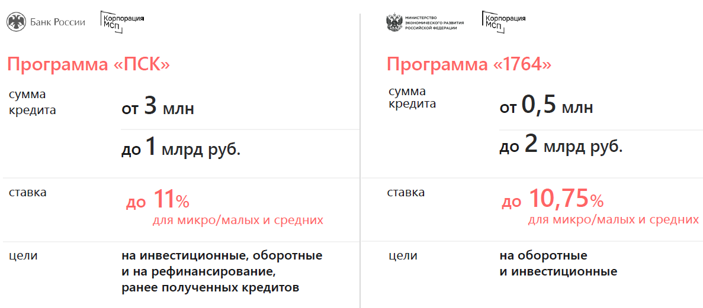
Федеральные меры поддержки
Программа стимулирования кредитования
Программа субсидирования кредитования
Решение проблемы:
реализована Банком России и АО «Корпорация «МСП»
реализована Минэкономразвития России по Постановлению
Правительства РФ 1764
До 2 млрд руб.
Поручительство до 70 млн руб
Проблемы предпринимателей:
2 млрд руб.
Поручительство до 70% от суммы займа
- Недостаточность залогового обеспечения
Поручительство в соотношение 1:1
12% - для микробизнеса
11,5% - для малого бизнеса
10,5 % - для среднего бизнеса
10,25%
для микро, малого и среднего бизнеса
- Дисконт при оценке залогового имущества
10,25%
- Высокая процентная ставка банка,
при беззалоговом кредитовании
Комиссионное вознаграждение – от 0,5% до 1%
оборотные, инвестиционные
инвестиционные, оборотные, рефинансирование ранее полученных кредитов
9

Slide 10
Федеральные меры поддержки
Объединенная программа льготного кредитования под 2,5 – 4%
реализована по Постановлению Правительства Российской Федерации от 16 августа 2022 № 1420
Сумма кредита: от 50 млн до 1 млрд рублей;
Ставка: для среднего бизнеса – 2,5%, для малого и микробизнеса – 4%;
Цели: закупка оборудования, капитальный ремонт производственных
помещений или запуск новых производств.
10

Slide 11
Федеральные меры поддержки
Программа льготного кредитования на приобретение приоритетной для импорта продукции
Сумма кредита от 3 млн руб. до 10 млрд руб.
(Кредиты от 10 млрд до 30 млрд руб. предоставляются по отдельным решениям Министерства промышленности Российской Федерации, выше 30 млрд руб. - по распоряжению Правительства Российской Федерации)
Ставка - 5,25%
Цели: приобретение материалов, компонентов, комплектующих, сырья и оборудования, а также оплата проектировочных и пусконаладочных работ, налога на добавленную стоимость и таможенных пошлин.
реализована по Постановлению Правительства Российской Федерации от 18 мая 2022 года №895
11

Slide 12
Федеральные меры поддержки
Программа «Промышленная ипотека»
Сумма кредита до 500 млн руб.
Ставка - 3 % - для технологических предприятий
5 % - для иных заемщиков
Срок - до 7 лет
Цели: приобретение готовых объектов недвижимого имущества для осуществления промышленного производства.
реализована по Постановлению Правительства Российской Федерации от 06 сентября 2022 года №1570
12

Slide 13
Федеральные меры поддержки
Льготные кредиты для сельхозтоваропроизводителей
Сумма кредита - без ограничения по сумме
Ставка - от 1 % до 5 %
Срок - до 1 года – на пополнение оборотных средств
от 2 до 15 лет – на инвестиционные цели
Цели: развитие подотраслей растениеводства, животноводства, переработки продукции растениеводства и животноводства.
Постановление Правительства Российской Федерации от 29 декабря 2016 года №1528
12

Slide 14



Единый центр кредитования
Оперативность
Индивидуальный
подход
Профессиональная
помощь
Подбор оптимального кредитного продукта
Помощь в формировании пакета документов
Подача заявки в финансовые организации
За 2022 год:
Количество консультаций – 965
Количество направленных заявок – 347
Количество одобренных заявок – 83
Процент одобрения – 24 %
Сумма привлеченных кредитов – 467,8 млн руб.
13

Slide 15








https://vk.com/garfondrtru
@GarFondRT_bot
garfondrt.ru
НАШИ КОНТАКТЫ:
8 (843) 293–16–94
8 (903) 061–40–18
info@garfond.ru
eck@garfond.ru

